Slide 1
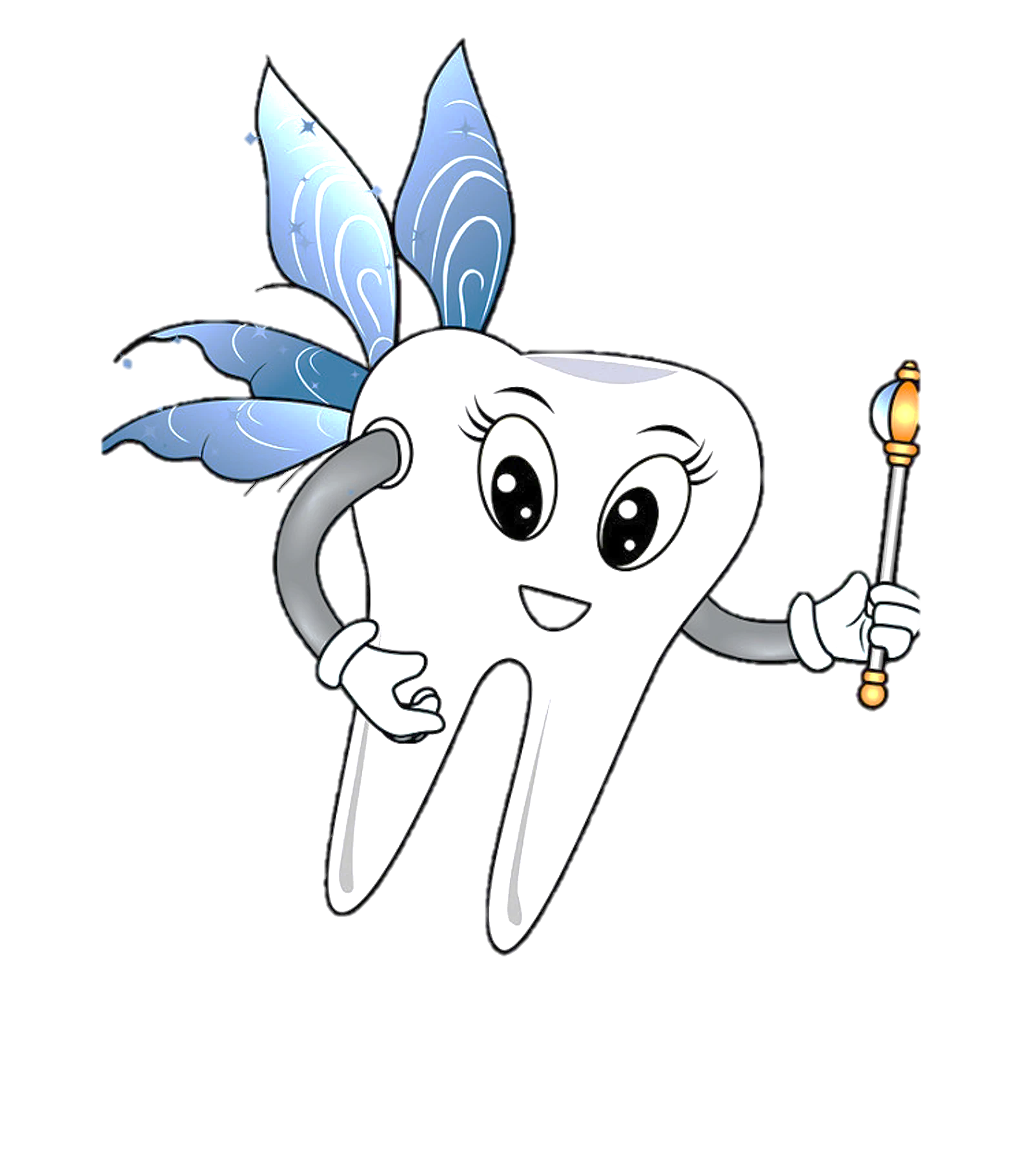
Федеральное государственное бюджетное образовательное учреждение высшего образования «Красноярский государственный медицинский университет имени профессора В.Ф. Войно-Ясенецкого» Министерства здравоохранения Российской Федерации Кафедра стоматологии ИПО
Кариес раннего детского возраста.
Диагностика, лечение, профилактика.
Выполнил ординатор
кафедры стоматологии ИПО
по специальности «стоматология детская»
Жиделева Виктория Евгеньевна
рецензент к.м.н., доцент Буянкина Римма Геннадьевна
Красноярск, 2022

Slide 2
Цель
Кариес раннего детского возраста входит в число самых распространенных медицинских проблем детей первых лет жизни и является актуальным вопросом для здравоохранения во всем мире. Кариес раннего детского возраста является чрезвычайно активной формой кариеса и одной из причин госпитализации маленьких детей, которым удаление и/или лечение зубов приходится проводить под общей анестезией. Поэтому на сегодняшний день весьма актуальным является поиск как высокоэффективных способов профилактики, так и эффективных способов лечения, способствующих формированию у ребенка позитивного отношения к посещению стоматолога.

Slide 3
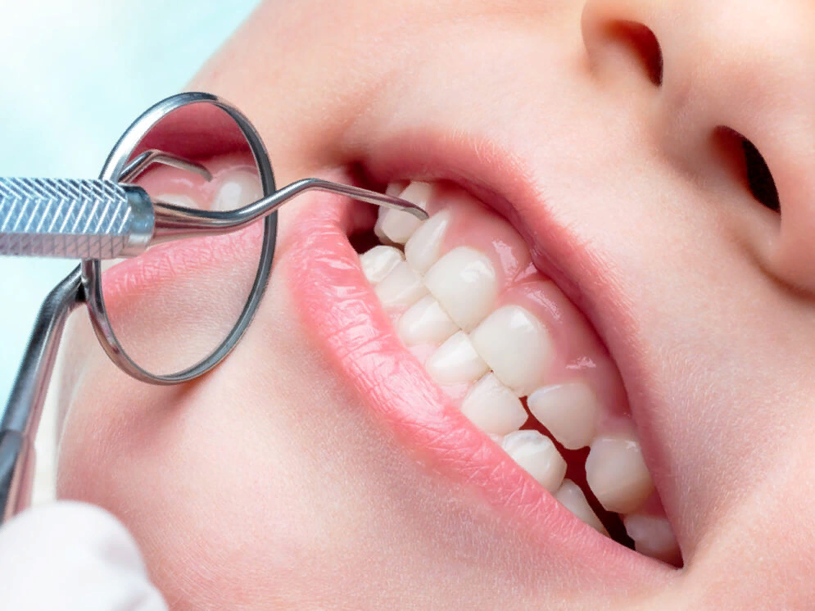
Задачи
Изучить методы профилактики, диагностики и лечения кариеса раннего детского возраста.

Slide 4
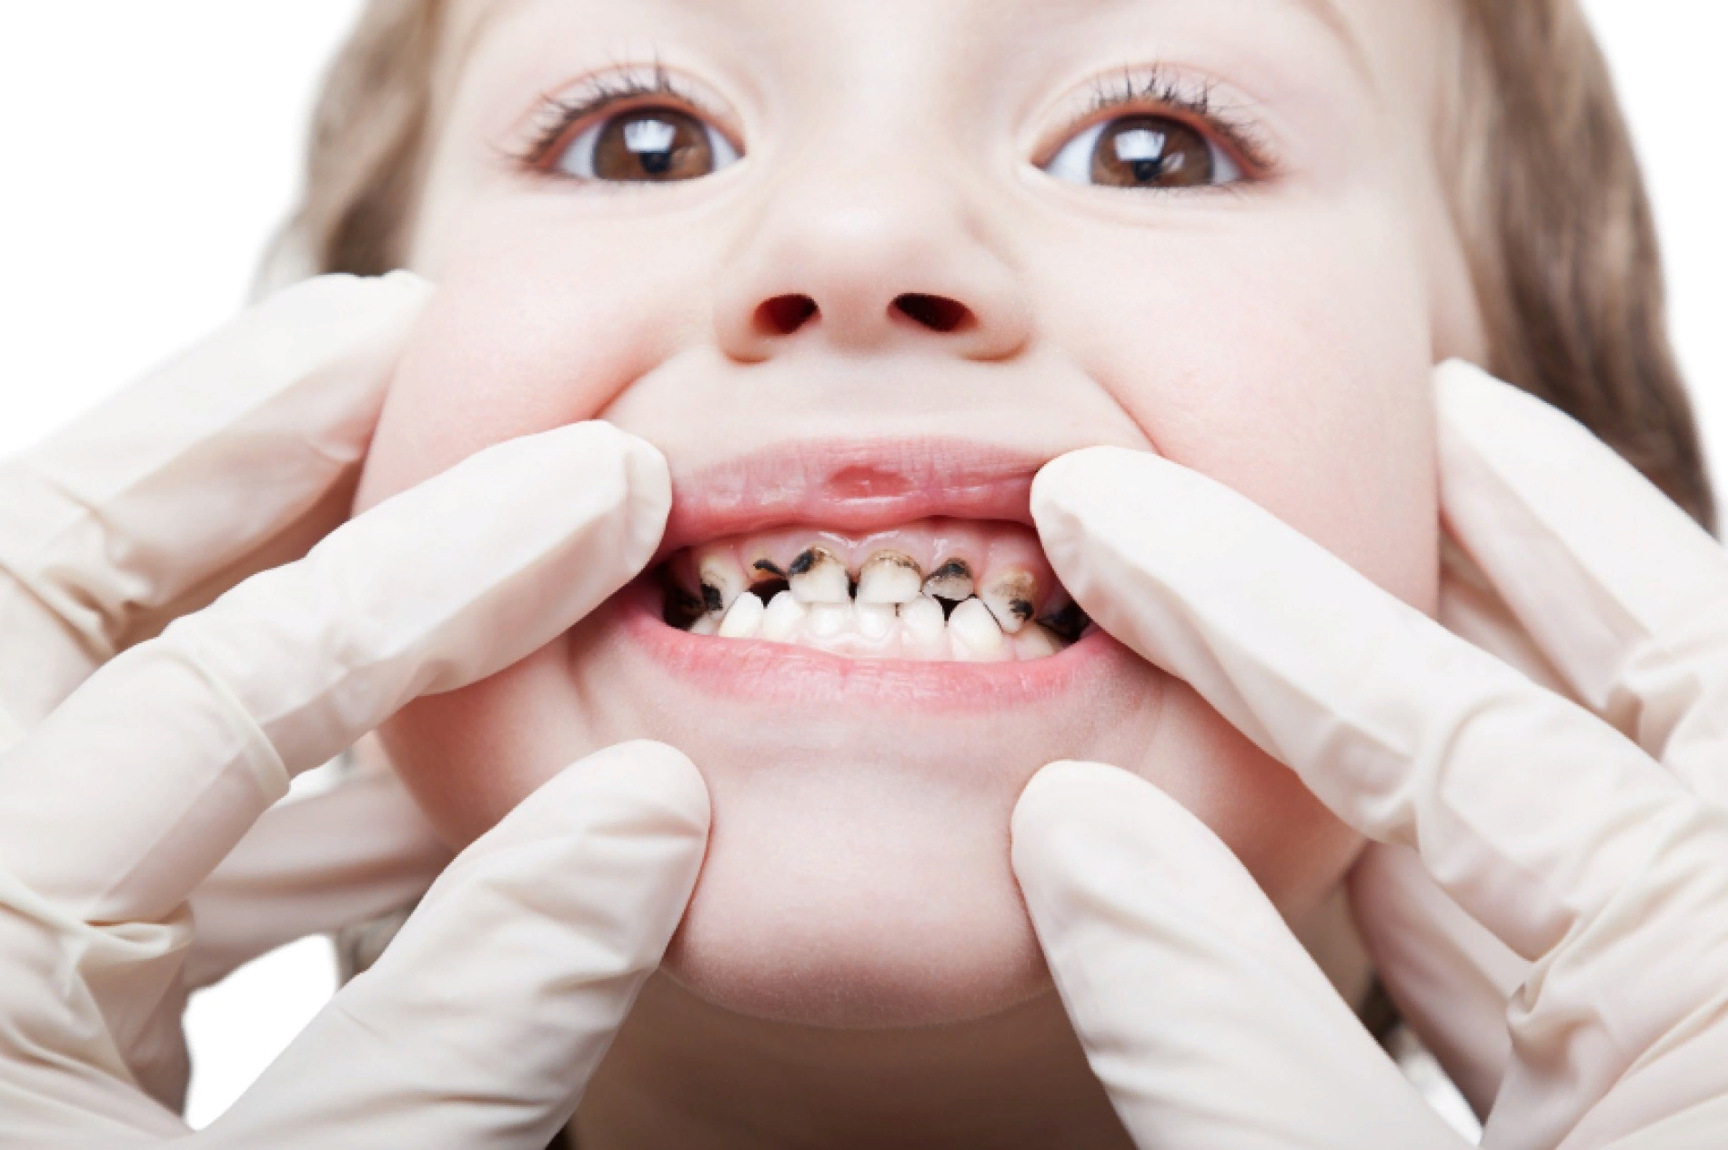
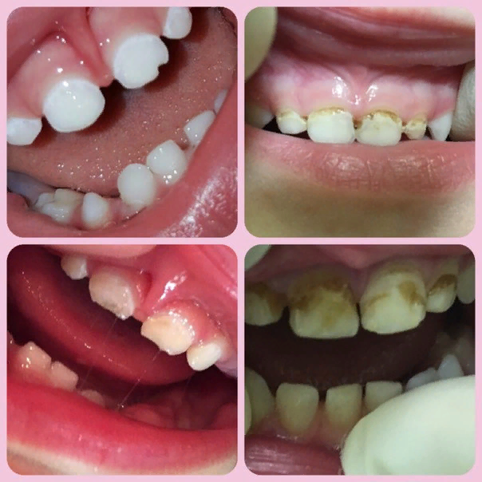
Кариес раннего детского возраста
Кариес зубов — это патологический процесс, проявляющийся после прорезывания зубов и характеризующийся деминерализацией, а затем разрушением твердых тканей зуба с последующим образованием дефекта в виде полости.
На сегодняшний день в литературе превалирует термин «ранний детский кариес» для определения любого кариозного поражения на любой поверхности зуба, возникшего в первые три года жизни ребенка.

Slide 5
Общие кариесогенные факторы
Питание: в грудном возрасте происходит наиболее интенсивное физическое, нервно-психическое и интеллектуальное развитие ребенка, требующее обеспечения адекватных условий, в том числе и грудного вскармливания. Грудное вскармливание — основа правильного физического развития ребенка и его здоровья. Преимущества естественного вскармливания обусловлены уникальностью состава грудного молока, которое содержит все необходимые ребенку нутриенты, большое количество биологически активных компонентов и защитных факторов, включая гормоноподобные вещества, витамины, регулирующие пептиды, интерлейкины, факторы роста и дифференцировки тканей и др. Стоматологи указывают на выраженную корреляционную связь между кариесвосприимчивостью временных зубов и характером вскармливания ребенка.
Еще один важный фактор риска развития кариеса у детей раннего возраста — это физиологическая гипоминерализация твердых тканей временных зубов, которая в этот период определяется такими показателями, как:
– незаконченная минерализация зубов к моменту прорезывания;
– низкая скорость слюноотделения в ночное время;
– незрелость специфических и неспецифических факторов иммунитета;
– высокая распространенность гипопластических дефектов эмали временных зубов;
– снижение реактивности организма (наличие общесоматической патологии);
– неблагоприятное течение беременности. Состояние здоровья женщины во время беременности влияет на антенатальные процессы закладки и минерализации временных зубов. При патологическом течении беременности нарушаются процессы закладки полноценной белковой матрицы будущего зубы, а также процессы минерализации. Неблагоприятное влияние могут оказать: возраст матери (слишком юный или «пожилой»), несбалансированное питание (недостаток макро- и микронутриентов), употребление алкоголя, курение, производственные вредности, хронические заболевания матери, обострившиеся в период беременности, лекарственные препараты, принимаемые во время беременности, токсикозы, угроза прерывания, острые инфекционные заболевания во время беременности.
В постнатальном периоде факторами, которые могут снизить кариесрезистентность, являются: осложнения в родах, асфиксия, гипотрофия, гемолитическая болезнь новорожденных, сепсис, острые инфекционные заболевания, снижение иммунологической реактивности, хронические заболевания, в частности ЛОР-органов, железодефицитная анемия, рахит, аллергия, раннее искусственное вскармливание. Установлено, что неблагоприятный социально-экономический фактор ассоциируется с отсутствием заинтересованности в проведении адекватной гигиены полости рта, ограничении употребления кариесогенной пищи, своевременных и регулярных визитах к стоматологу.
Экстремальные воздействия на организм.
Наследственность, обусловливающая полноценность структуры и химический состав тканей зуба.

Slide 6
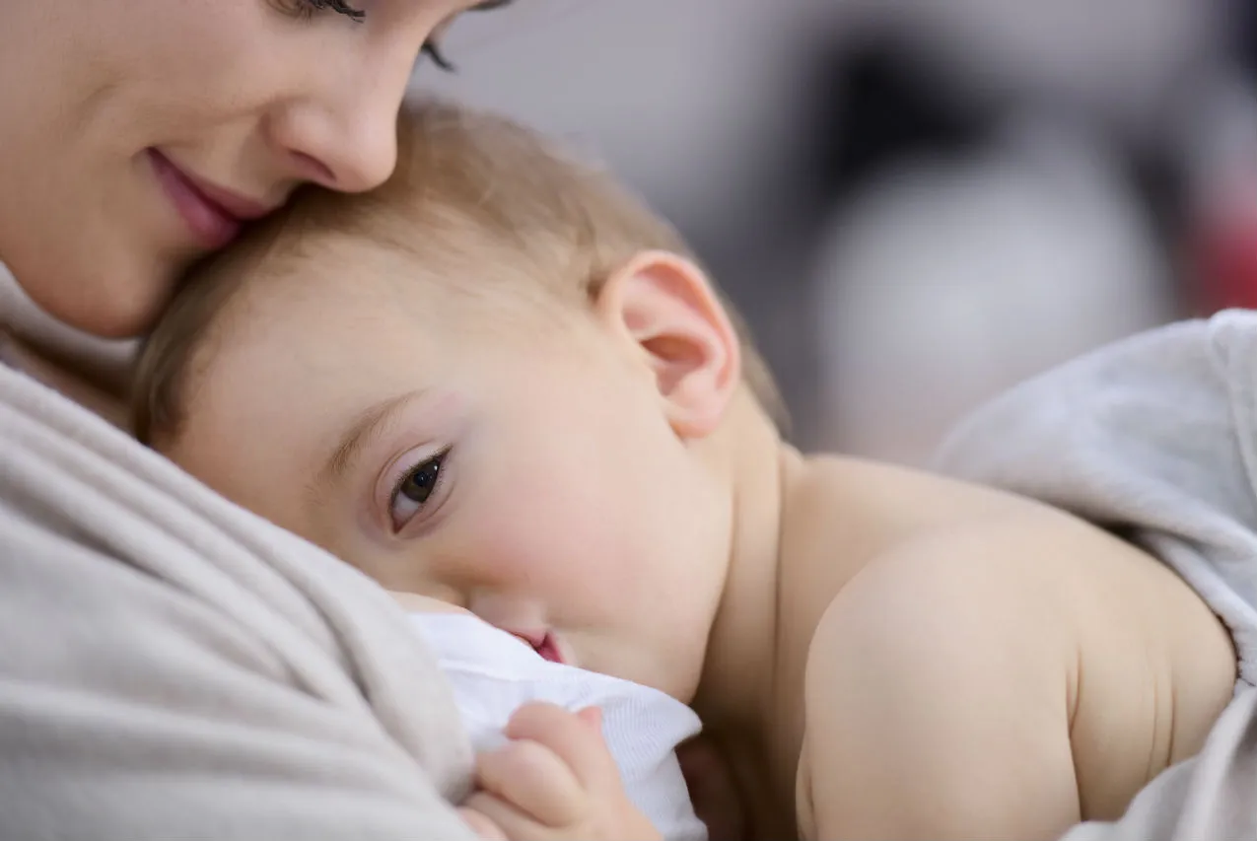
Местные кариесогенные факторы
Кариесогенные микроорганизмы. До рождения полость рта плода стерильна. В первые дни жизни ребенка стрептококки являются единственными микроорганизмами, которые определяются и высеиваются из полости рта новорожденного, и в возрасте до 1 года они по численности составляют 70 % от всей микрофлоры. Основными оральными стрептококками являются S. salivarius, S. sanguinis, S. mutans, S. mitior, S. sobrinus, которые в основном персистируют на языке и слизистой оболочке преддверия полости рта.
Нарушение состава и свойств ротовой жидкости.
Углеводистые липкие пищевые остатки в полости рта.
Низкая резистентность твердых тканей зубов, обусловленная неполноценной структурой и измененным химическим составом твердых тканей (например, при пороках развития эмали).
Усугубляющим фактором возникновения и развития кариеса является отсутствие гигиены полости рта.

Slide 7
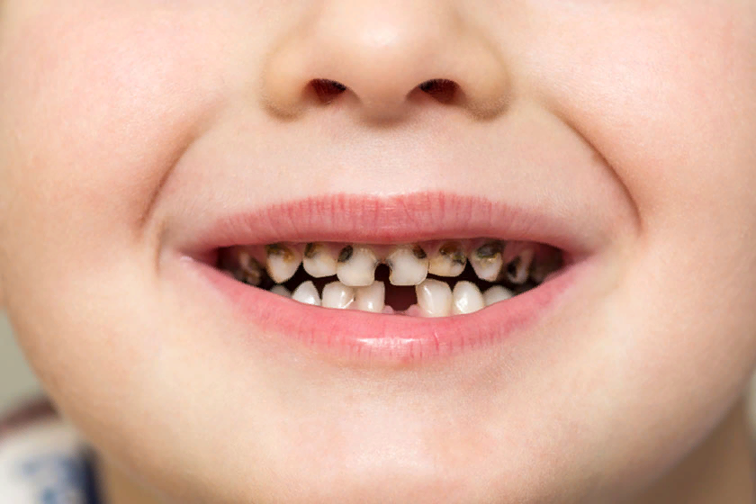
Клиника кариеса временных зубов
При кариесе зубы ребенка поражаются в очередности, соответствующей их прорезыванию: первые кариозные поражения обычно обнаруживаются на вестибулярной поверхности резцов верхней челюсти в пришеечной области. Появляются участки меловидного цвета. Эти очаги очень быстро (2–3 месяца) приобретают светло-желтый цвет, затем на этом месте возникают кариозные дефекты. Редкое поражение нижних резцов при данной патологии объясняется лучшими возможностями самоочищения из-за положения языка и обильного омывания слюной. Однако в том случае, если кариозным процессом поражаются нижние резцы, то речь будет идти об острейшей, крайне тяжелой форме кариеса.
В области резцов и клыков преобладает циркулярный кариес, возникающий по так называемой «линии родов», где эмаль самая тонкая и низкоминерализованная. Этот процесс нередко приводит к отлому коронок.
На молярах поражаются как гладкие поверхности, так и окклюзионные.
Апроксимальный кариес моляров встречается в этом возрасте редко. Как правило, кариозный процесс протекает бессимптомно, особенно на ранних стадиях.
При прогрессировании кариозного процесса в глубину ребенок отказывается от кислых и сладких продуктов, от чистки зубов зубной щеткой.

Slide 8
Wyne (1999) выделил три типа кариеса раннего детского возраста
– I тип (от легкой до умеренной формы) — изолированные кариозные поражения на молярах и/или резцах (чаще встречается в возрасте между двумя и пятью годами );
– II тип (от умеренной до тяжелой формы) — вестибулярные и небные кариозные поражения на резцах верхней челюсти и временных молярах;
– III тип (тяжелая форма) — поражены почти все зубы, включая резцы нижней челюсти; как правило, встречается в возрасте между тремя и пятью годами.

Slide 9
Основные методы диагностики кариеса
Опрос начинается с выявления жалоб. Важно расспросить прежде всего о самых ранних проявлениях, о течении болезни, динамике ее развития - начальных симптомах и изменениях очагов поражения.

Slide 10
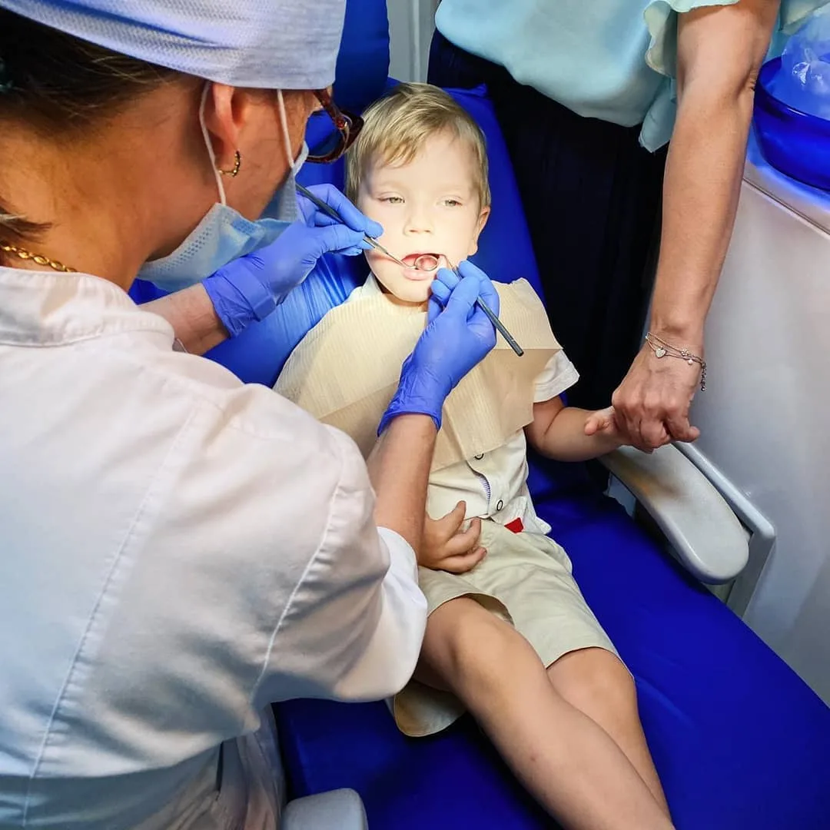
Основные методы диагностики
Осмотр является первым приемом объективного исследования. Он производится при хорошем освещении, с помощью набора стоматологических инструментов. Он схематически складывается из внешнего осмотра и обследования слизистой оболочки, периодонта и зубных рядов, а затем тщательного изучения области поражения.
Эксперты Всемирной организации здравоохранения (ВОЗ) рекомендует следующий подход. Обследование включает 3 части:
Внешний (экстраоральный) и периоральный (область губ, ограниченная носогубными и подбородочной складками),
Интраоральный (внутриротовой) - для выявления локальных факторов риска в полости рта, включающий:
визуальную оценку всех тканей полости рта, в т.ч. слизистой оболочки полости рта с целью обнаружения пораженных участков по изменению цвета, рельефа, нарушению целостности и т.д.;
b) оценку челюстно-лицевых аномалий и состояния зубных рядов;
c) определение состояния гигиены полости рта;
d) определение состояния тканей периодонта;
e) оценку состояния твердых тканей зубов.

Slide 11
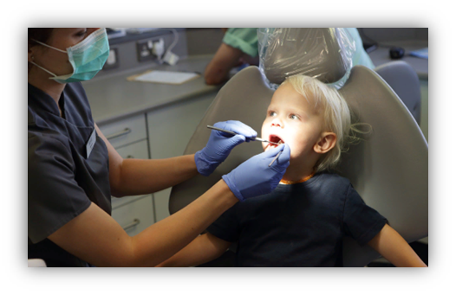
Основные методы диагностики кариеса
Зондирование нужно проводить осторожно, без усилия, учитывая:
глубину кариозной полости и степень близости к полости зуба;
Зондом проверяют все фиссуры, углубления, пигментированные участки, дефекты. Если целостность эмали не нарушена, то зонд свободно скользит по поверхности зуба, не задерживаясь в бороздках и складках эмали. При наличие кариозной полости в зубе, иногда не видимой для глаза, зонд задерживается в ней.

Slide 12
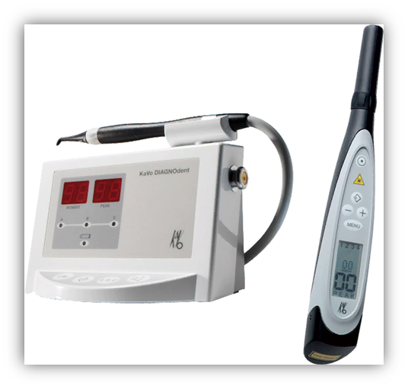
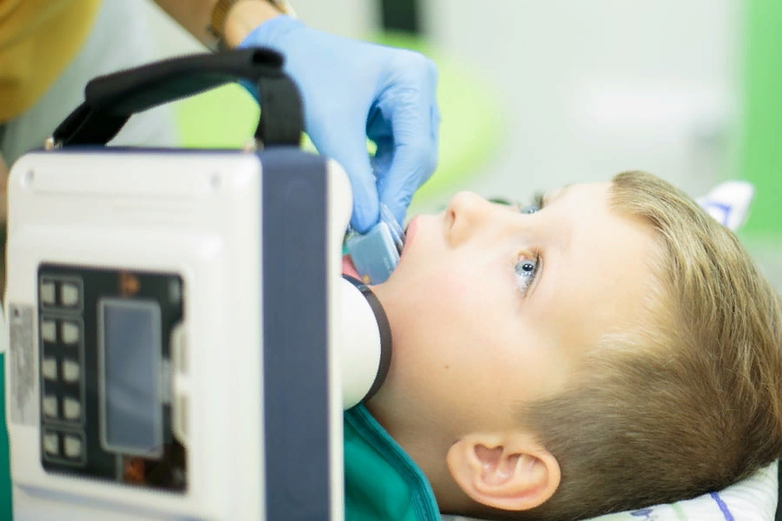
Дополнительные методы диагностики
Рентгенологическое исследование назначают в целях выявления скрытых кариозных полостей на апроксимальных поверхностях зубов, а также в сложных случаях для дифференцирования с осложнениями кариеса.
Витальное окрашивания эмали проводится после очищения от налета и помогает выявить участки деминерализованной эмали и дентина.
С целью ранней диагностики кариеса применяют приборы инфракрасной лазерной флюоресценции (ДИАГНОдент), количественной световой флюоресценции (QLF, от англ. Quantitative Light Fluorescence), фиброоптической трансиллюминации (FOTI, от англ. Fibrooptic Transillumination) и цифрового изображения фиброоптической трансиллюминации (DIFOTI, от англ. Digital Imaging Fibrooptic Transillumination).

Slide 13
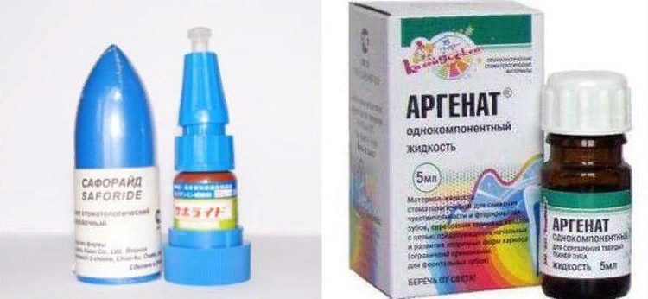
Лечение начального кариеса
Комплекс лечения включает следующие этапы:
Обучение родителей правильной гигиене полости рта. Для домашней гигиены полости рта детям с начальными формами кариеса уже с 6-месячного возраста можно рекомендовать лечебно-профилактические зубные пасты, содержащие кальций и фосфор (Biorepair Kids, Жемчуг, R.O.C.S с кальцием), ксилит (R.O.C.S. от 0 до 3 лет, Nenedent-baby, brush baby), а также фториды (elmex, apadent kids, curaprox).
Рациональное и сбалансированное питание.
Реминерализующая терапия: гели «Tooth Mousse», «R.O.C.S.-mineral». Гели наносят на зубы кисточкой или аппликатором либо применяют стандартные ложки для аппликаций. Процедуру проводят родители в домашних условиях после соответствующего обучения.
Озонотерапия позволяет существенно снизить количество бактерий в области участка деминерализации и усилить процессы реминерализации эмали.
Инфильтрационный метод Icon (необходимо учитывать контактность ребёнка).
Серебрение - один из методов местного лечения кариеса эмали только временных зубов, поскольку вызывает окрашивание участка деминерализации в черный цвет. Применяют 30% раствор азотнокислого серебра с последующим его восстановлением (например, 4% раствор гидрохинона. 5% раствор аскорбиновой кислоты, 40% раствор глюкозы). Разработан комплекс препаратов для серебрения — «Аргенат двухкомпонентный». При проведении процедуры необходима защита слизистой оболочки десны от ожога с помощью вазелина. Восстановленное серебро оказывает бактерицидное действие, откладывается в порах эмали и закупоривает их. способствуя уплотнению эмали и стабилизации кариозного процесса. Применение препаратов на основе 38% диаминофторида серебра («Аргенат однокомпонентный». «Сафорайд») упрощает методику и улучшает результаты лечения. Серебрение проводят 3-5 раз, повторные курсы - через 1-3-6 мес. Применение двух-трех курсов лечения приводит к стойкой стабилизации процесса: черные, буро-коричневые и светло-коричневые участки эмали имеют плотную поверхность и сохраняются в стабилизированном состоянии до физиологической смены зубов.

Slide 14
Лечение поверхностного кариеса
Выбор метода лечения поверхностного кариеса во временных зубах зависит от поведения ребенка и согласия родителей. Возможно применение следующих методов:
метод серебрения («Аргенат», «Сафорайд»);
метод глубокого фторирования («Глуфторэд», «Эмаль-герметизирующий ликвид»);
реминерализующее лечение, флюоризация;
озонотерапия;
сошлифовывание острых краев эмали и пломбирование дефекта СИЦ.
препарирование и пломбирование различными материалами (СИЦ, компомер).

Slide 15
Лечение кариеса дентина временных зубов
Выбор метода лечения кариеса дентина временных зубов зависит от локализации и степени распространения патологического процесса, сформированное корня зуба, активности течения кариеса и других факторов.
Неинвазивные методы лечения кариеса дентина временных зубов предполагают лечение без пломбирования. Методы серебрения, глубокого фторирования, озонотерапии проводят при циркулярной форме кариеса, небольших по размеру участках поражения, если существует возможность хорошего гигиенического ухода за зубами ребенка. Данный вариант лечения не требует обезболивания, хорошо переносится детьми. Однако область самостоятельного применения неинвазивных методов лечения ограничена. Как правило, требуется предварительное удаление экскаватором визуально отличимых измененных тканей и/или создание открытого широкого доступа к кариозной полости для последующего тщательного гигиенического ухода. Наиболее часто неинвазивные методы показаны при лечении фронтальной группы зубов и вестибулярной поверхности моляров. В условиях хорошего гигиенического ухода за полостью рта ребенка и при проведении своевременных повторных курсов лечения неинвазивные методы терапии стабилизируют кариозные поражения. На жевательной и контактной поверхностях моляров, а также в глубоких кариозных полостях неинвазивные методы лечения кариеса дентина малоэффективны.
Малоинвазивные методы лечения кариеса дентина временных зубов максимально сохраняют ткани зуба и приятны для детей, снижают потребность в обезболивании. их применяют при кариозных поражениях зубов, распространяющихся на одну или две, реже три поверхности зуба.
Технология ART (atraumatic restorative treatment — атравматичное восстановительное лечение) предусматривает выскабливание кариозных тканей острыми ручными инструментами с помощью экскаватора и эмалевого ножа и пломбирование СИЦ
Химико-механический метод препарирования предполагает предварительное размягчение кариозных тканей с помощью специальных гелей, выскабливание специальными ручными инструментами (наборы «Carisolv», Швейцария: «Кариклинзр», Россия)

Slide 16
Лечение кариеса
Переход на малоинвазивные методы лечения возможен после раскрытия входа в кариозную полость с помощью алмазного бора. Традиционное препарирование кариозной полости с помощью бормашины и пломбирование различными материалами возможны при любой локализации кариозного поражения. Препарирование с помощью бормашины позволяет быстро удалить инфицированные ткани, однако из-за болезненности процедуры может потребоваться обезболивание. Звук работающей бормашины пугает маленьких детей, способствуя формированию стоматофобии. Применение бормашины повышает риск случайного вскрытия полости зуба, травмы окружающих зуб тканей и слизистой оболочки полости рта у детей.
Отсроченный метод лечения кариеса дентина временных зубов показан у детей раннего возраста, при несформированном корне временного зуба.
Цель метода - повышение минерализации дентина дна и стенок кариозной полости. В первое посещение удаляют видимо измененные ткани и наносят лечебную пломбу (циик-оксид-эвгеноловый цемент, кальцийсодержащие препараты) для снижения инфицированности дентина и стимулирования выработки заместительного дентина со стороны пульпы. Через 1-3 или 6 мес удаляют лечебную пломбу, окончательно препарируют и пломбируют кариозную полость.

Slide 17
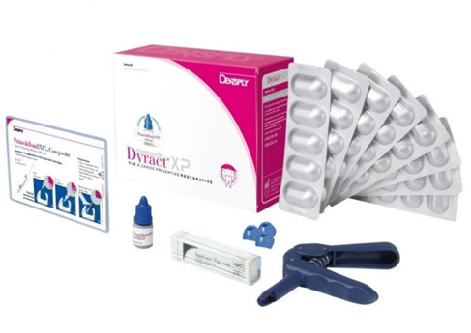
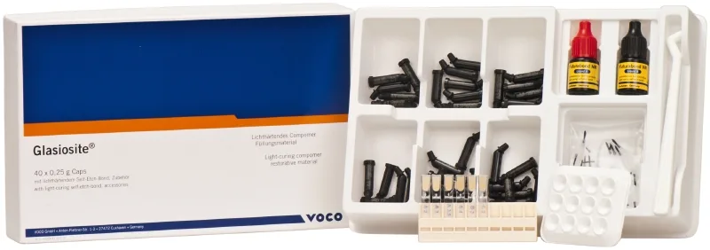
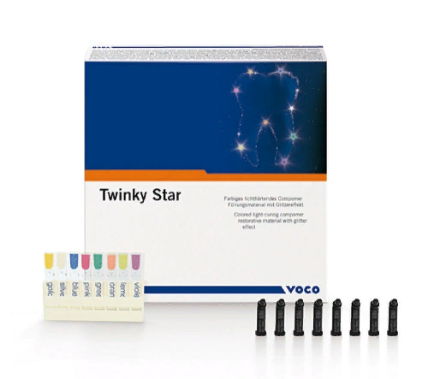
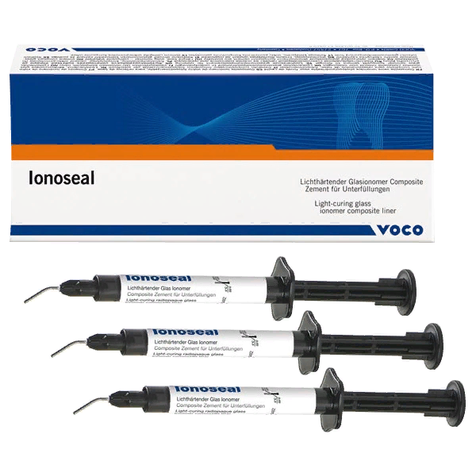
Пломбировочные материалы для временных зубов
1.Эстетические СИЦ:
Классические (Ionofil Color, Fuji II, Fuji VIIIGP, Цемион PX, Кавитан)
На водной основе (Дентис, Кемфил, Aqua Ionofil plus, Цемион АРХ)
2. Упрочненные СИЦ:
Металлокерамические классические (Miracle Mix, Alpha-Silver)
Металлокерамические на водной основе (Ketak Molar Easy Mix, Fuji IX GP, Ionofil Molar)
3. Конденсируемые:
Повышенной прочности, классические (Argion molar)
Гибридные, двухкомпонентные, двойного отверждения (Ketak N100, Fuji II LC, Цемион РСЦ)
Гибридные двухкомпонентные тройного отверждения (Vitremer)
Также во временных зубах возможно использование компомера – материала, состоящего из соединения стеклоиономерного цемента со светоотверждаемой матрицей.
Представители компомеров:
Dyract extra,
Glasiosite,
Twinki star,
Ionosit seal.

Slide 18
Профилактика кариеса раннего детского возраста
Кариес — инфекционное заболевание. Микроорганизмы передаются ребенку от родителей, братьев и сестер, поэтому необходимо:
Тщательно ухаживать за своей полостью рта (мама, папа) — чистка зубов 2 раза в день, не меньше 3 минут, использование ополаскивателя с хлоргексидином 1 раз в день в течение 7–10 дней с перерывом 1 месяц. Зубы должны быть вылечены.
Жевательная резинка с ксилитом (маме и папе) 3 раза в день, после еды, 10 минут, в течение всего периода прорезывания временных зубов у ребенка.
Не облизывать соски, ложки, ручки ребенка и т. д.
После появления первых зубов прекратить беспорядочные ночные кормления из бутылочки; если сохраняется грудное кормление по ночам — особо тщательное очищение зубов перед сном (можно и нужно даже у спящего малыша). После прорезывания резцов — отмена бутылочки и ночных кормлений «по требованию».
Ухаживать за зубами малыша: первый месяц после появления зубов — протирание влажной марлевой салфеткой или силиконовой щеткой- напальчником 2 раза в день, затем чистка зубной щеткой для первых зубов — продольными и поперечными движениями очищаем жевательную поверхность, изнутри и снаружи — выметающими движениями.
Сладкую пищу стараться давать в первую половину дня, вечером — овощное пюре, несладкая каша, творог и др. Все мягкое, липкое, сладкое, кислое (печенье, сушки, сухарики, банан, яблоки, сладкие каши, кислые соки) — в первой половине дня и с основными приемами пищи.
«Воскресная конфета» (конфеты, сладости) 1 раз в неделю. А лучше не знать их вкус до 3 лет.
Нет леденцам, ирискам, сладким газированным напиткам. Кислые соки через трубочку, не более 75–100 мл.
На прием к стоматологу 1 раз в 3 месяца (при риске — чаще) с зубной щеткой и подарком для ребенка.

Slide 19
Спасибо за внимание!

Slide 20
Список литературы
1.Профилактика основных стоматологических заболеваний у детей и подростков / М. П. Харитонова, О. А. Мосейчук. – Екатеринбург : Изд-во «Знак качества», 2019. – 24 с.
2. Леонтьев, В. К. Детская терапевтическая стоматология / под ред. Леонтьева В. К. , Кисельниковой Л. П. - Москва : ГЭОТАР-Медиа, 2021. - 952 с.
3. Кариес зубов у детей раннего возраста : учеб.-метод. пособие / Н. В. Шаковец, Н. В. Ковальчук. – Минск : БГМУ, 2011. – 44 с.
4.Профилактика стоматологических заболеваний: учебное пособие / С.И. Бородовицина, Н.А.Савельева, Е.С.Таболина; ФГБОУ ВО РязГМУ Минздрава России. – Рязань: ОТСиОП, 2019. – 264 с.
5. Детская терапевтическая стоматология: Учебное пособие для студентов стоматологического факультета и врачей-интернов. — Балаклея: ИИК «Балаклейщина» , 2002. 420 с.
6. Основы профилактической стоматологии: учебно-методическое пособие / С. А. Кабанова, О. А. Жаркова, Т. И. Самарина, А. В. Кузьменкова, А. К. Лиора, Т. Н. Маркович – Витебск: ВГМУ, 2021 –250 с.
7. Профилактика основных стоматологических заболеваний у детей и подростков / М. П. Харитонова, О. А. Мосейчук. – Екатеринбург : Изд-во «Знак качества», 2019. – 24 с.

